Slide 1
Διερεύνηση λεμφαδενοπάθειας- Λεμφώματα
Παπαγεωργίου Σωτήριος
Αιματολόγος
Β΄ΠΠΚ
Π.Γ.Ν. «Αττικόν»
Αθήνα, 24 Φεβρουαρίου 2025
Notes:
Πρόεδροι: Σταυρογιάννη Νικη

Slide 2
Παρουσίαση περιστατικού
Ασθενής ετών 62 άνδρας, προσέρχεται στο ιατρείο λόγω ανεύρεσης διόγκωσης στον ΑΡ υπερκλείδιο βόθρο κατά την τυχαία ψηλάφηση προ 3ημέρου. Δεν θυμάται πότε προέκυψε η διόγκωση.
Ιστορικό ελεύθερο. Καπνιστής από ετών.
Αντικειμενική εξέταση:
  Σημαντική ετερόπλευρη διόγκωση τραχηλικών λεμφαδένων, ΑΡ υπερκλείδιου και ΑΡ υποκλείδιου βόθρου (3 cm).
  Απουσία λεμφαδενοπάθειας στις υπόλοιπες περιφερικές θέσεις ψηλάφησης.
  Απουσία ηπατο/σπληνομεγαλίας

Slide 3
Παράμετροι που βοηθούν να διακρίνουμε την αντιδραστική από σοβαρή νόσο
Ηλικία
Χαρακτηριστικά
Εντόπιση

Slide 4
«Η κακοήθεια είναι πιο συχνή σε ασθενείς > 50 ετών»
Όχι απαραίτητα
Lee et al 1980: 925 ασθενείς υποβλήθηκαν σε βιοψία λεμφαδένα
Ηλικία <30: 79% αντιδραστική, 15% λεμφώματα, 6% συμπαγή νεοπλάσματα
Ηλικία >50: 40% αντιδραστική, 16% λεμφώματα, 44% συμπαγή νεοπλάσματα
Ηλικία: 30-50: ενδιάμεσα ποσοστά

Slide 5
Χαρακτηριστικά λεμφαδένων
Μέγεθος
Θέση
Υφή
Άλγος κατά τη ψηλάφηση

Slide 6
Υπερκλείδιοι λεμφαδένες
Αποχετεύουν το μεσοθωράκιο και τη κοιλιά
Νεοπλάσματα Μαστού, ΓΣ, Πνεύμονα
Hodgkins/NHL
Χρόνιες μυκητιασικές λοιμώξεις
Μυκοβακτηρίδια

Slide 7
Υψηλότερη συχνότητα κακοήθειας
ΔΕ υπερκλείδιοι
Μεσοθωράκιο
Πνεύμονες
Ανώτερος οισοφάγος
ΑΡ υπερκλείδιοι (Αδένας Virchow)
Όρχεις/ωοθήκες
Νεφροί
Πάγκρεας
Προστάτης
Στομάχος
Κατώτερος οισοφάγος

Slide 8

Διαφορική Διάγνωση
CHICAGO

Slide 9
Chicago
Cancer
Αιματολογικές κακοήθειες: νόσος Hodgkins, NHL, οξείες και χρόνιες λευχαιμίες, μακροσφαιριναιμία waldenstrom, πολλαπλούν μυέλωμα (πλασματοκύττωμα)
Πρωτοπαθή συμπαγή νεοπλάσματα κεφαλής τραχήλου
Μεταστατικά συμπαγή νεοπλάσματα: μαστός, πνεύμονας, ΓΕΣ, νεφρός, ωοθήκες, όρχεις

Slide 10
cHicago
Hypersensitivity syndromes
Ορονοσία
Σύνδρομα που μοιάζουν με ορονοσία
Φάρμακα
Σιλικόνη
Εμβόλια
Νόσος μοσχεύματος έναντι ξενιστή
Notes:
Serum sickness TYPE III immune complex mediated antibody antigen and complement cascade (horse serum to treat diptheria) humoral response to foreign protein

Slide 11
Φάρμακα
Κεφαλοσπορίνες
Ατενολόνη
Καπτοπρίλη
Dilantin
Σουλφοναμίδες
Καρβαμαζεπίνη
Primodine
Άλατα χρυσού
Αλλοπουρινόλη
Notes:
Believed to be caused by a different mechanism which is NOT classical serum sickness…delayed reaction to above

Slide 12
chIcago
Infections
Ιοί
Βακτηρίδια
Πρωτόζωα
Mycotic
Ρικέτσιες (τύφος)
Ελμινθικές (φιλαρίαση)

Slide 13
ΙΟΙ
EBV…mono spot test
CMV….cmv titers, ανοσοκαταστολή, μεταμόσχευση, πρόσφατη μετάγγιση παραγώγων αίματος
HIV…χρήστες IV ουσιών, υψηλού κινδύνου σεξουαλική συμπεριφορά
Ηπατίτιδες….χρήστες IV ουσιών
Herpes Zoster….superficial cutaneous nodules

Slide 14
Βακτηρίδια
Staph/strep: δερματική πύλη εισόδου, επιχώρια λεμφαδενίτιδα
Νόσος των εκδορών από νύχια γάτας: Gram- πλειομορφικοί βάκιλλοι, 2 εβδομάδες μετά την εμφάνιση της δερματικής βλάβης
Μυκοβακτηρίδια: TB και άτυπα-tb, χαρακτηριστικά του ξενιστή (HIV, μετανάστες, χαμηλό κοινωνικοοικονομικό επιπέδο, άστεγοι)
Notes:
Cat scratch (bite, scratch or flea bite): two weeks after inoculation
Half of tb (Mexico, Philippines, Vietnam, India, china)

Slide 15
Σπειροχαίτες
Σύφιλη: Treponemia pallidum
  Πρωτογενές στάδιο: σκληρό έλκος και επιχώρια βουβωνική λεμφαδενίτιδα
  Δευτερογενές στάδιο: δερματικά εξανθήματα και γενικευμένη λεμφαδενοπάθεια
Νόσος Lyme
  Borrelia burgdorferi (δήγμα κρότωνα)
  Χρόνιο γεωγραφικό ερύθημα (πρώϊμη δερματική βλάβη)
  Πυρετός, κακουχία, ραχιαλγία, ναυτία, έμετος, φαρυγγίτιδα, λεμφαδενοπάθεια και σπληνομεγαλία
  Νευρολογικές εκδηλώσεις, αρθρίτιδα

Slide 16
Πρωτόζωα
Τοξοπλάσμωση:
  Toxoplasma gondii (μικρό ενδοκυττάριο πρωτόζωο)
  Κατανάλωση ωμού ή ανεπαρκώς μαγειρεμένου κρέατος
  Συνήθως ασυμπτωματική και η διάγνωση τίθεται με ορολογική εξέταση (έμμεσος ανοσοφθορισμός, IgM και IgG αντισώματα)
  Αμφοτερόπλευρη ανώδυνη τραχηλική λεμφαδενοπάθεια
  Κακουχία, μυαλγίες, δεκατική πυρετική κίνηση, αναιμία, λευκοπενία και λεμφοκυττάρωση
  Αναζωπύρωση λανθάνουσας λοίμωξης σε ανοσοκατασταλμένους ασθενείς (οξεία κεραυνοβόλο διάσπαρτη λοίμωξη, εγκεφαλίτιδα, ηπατίτιδα, πνευμονίτιδα, μυοκαρδίτιδα)

Slide 17
chiCago
Connective Tissue Disease
Ρευματοειδής αρθρίτιδα
ΣΕΛ
Δερματομυοσίτιδα
Μικτή νόσος συνδετικού ιστού
Σύνδρομο Sjogren
Notes:
Arthralgias, skin manifestations

Slide 18
chicAgo
Atypical lymphoproliferative disorders
Νόσος Castleman
Wegeners
Αγγειοανοσοβλαστική λεμφαδενοπάθεια

Slide 19
chicaGo
Granulomatous
Ιστοπλάσμωση
Λοιμώξεις από μυκοβακτηρίδια
Κρυπτόκοκκος
Σαρκοείδωση:
  αμφοτερόπλευρη πυλαία και δεξιά παρατραχειακή λεμφαδενοπάθεια

Slide 20
OTHER…….chicago
RARE
Kikuchi
Rosia Dorfman
Kawasaki
Transformation of germinal centers
Notes:
Young woman painless lymphadenopathy unilateral in cervical region resolves in 3 months unknown etiology: histiocytic necrotiziing lympadenitis
RD: greatly exaggerated lymph node reaction children bl cervical lymph node

Slide 21
Πως θα προχωρήσουμε τη διαγνωστική διερεύνηση;
Βασικός εργαστηριάκος έλεγχος
Απεικονιστικός έλεγχος
ΩΡΛ εκτίμηση
Γαστροσκόπηση
Βιοψία λεμφαδένα

Slide 22
Πως θα προχωρήσουμε τη διαγνωστική διερεύνηση;
Βασικός εργαστηριάκος έλεγχος
Απεικονιστικός έλεγχος
ΩΡΛ εκτίμηση
Γαστροσκόπηση
Βιοψία λεμφαδένα

Slide 23
Εργαστηριακός έλεγχος
Γεν. αίματος
  Ht: 35.6%, Hb: 11.2g/dl, MCV: 74.9fL, MCH: 22.8pg, WBC: 5780x 10⁶/L, NEUT: 3280x 10⁶/L, LYMPH: 1530x 10⁶/L, MONO: 690x 10⁶/L
Δείκτες φλεγμονής
  ΤΚΕ: 38mm, CRP: 4.6μg/ml (<6.0 μg/ml)
Βιοχημικός έλεγχος/ Νέοπλασματικοί δείκτες
  κ.φ εκτός LDH: 696.4U/L (0.0- 460.0U/L), β2-μικροσφαιρίνη: 5.6mg/L (1.0- 2.6mg/L)

Slide 24
Απεικονιστικός έλεγχος -CTs
CT τραχήλου:
  Συμπαγής μάζα στην αριστερή τραχηλική περιοχή, η οποία εκτείνεται έως το ανώτερο μεσοθωράκιο ασαφοποιώντας και συγκαλύπτοντας τα όρια του αριστερού λοβού του θυρεοειδούς, προκαλώντας μετατόπιση προς τα δεξιά των ανατομικών δομών του τραχήλου καθώς και συμπιεστικά φαινόμενα. Το ανωτέρω εύρημα προφανώς οφείλεται σε διογκωμένους λεμφαδένες (block λεμφαδένων), προλαρυγγικούς, παρατραχειακούς, και παραοισοφαγικούς. Αναδεικνύονται επίσης υπογενείδιοι, υπογνάθιοι, και εν τω βάθει τραχηλικοί λεμφαδένες.
CT θώρακος:
  Μάζα μαλακών μορίων διαστάσεων 3.9 x 3cm στο πρόσθιο μεσοθωράκιο στην περιοχή του θύμου αδένα που αντιστοιχεί σε block λεμφαδένων. Αρ. μασχαλιαία λεμφαδενοπάθεια.
CT άνω- κάτω κοιλίας:
  Χωρίς παθολογικά ευρήματα.

Slide 25
FNA- κυτταρολογικά ευρήματα
Διήθηση του λεμφαδένα από ανώμαλο λεμφικό πληθυσμό αποτελούμενο κυρίως από μεγάλου μεγέθους λεμφοκύτταρα. Τα κύτταρα εμφανίζουν έκκεντρο πυρήνα με περιφερικά χρωμόκεντρα, ενίοτε μονήρη βαθειά εντομή, ανώμαλη χρωματίνη και περιορισμένο διαυγές κυτταρόπλασμα.
Συμπέρασμα:
  Κυτταρολογικά ευρήματα συμβατά με διήθηση λεμφαδένων από μη Hodgkin λέμφωμα κυτταρολογικώς υψηλού grade.

Slide 26
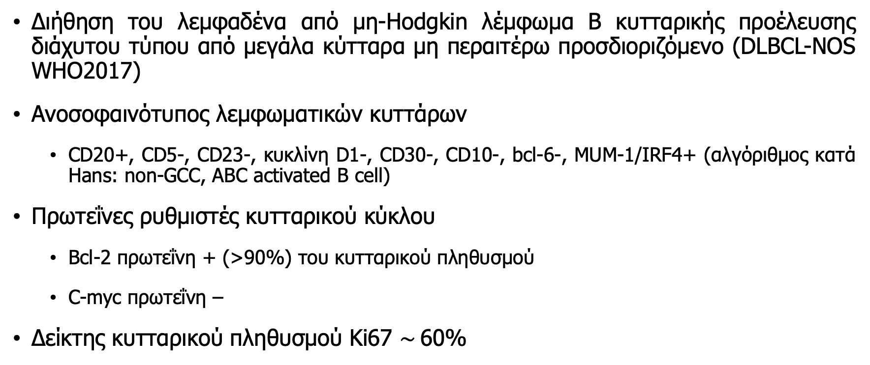
Ιστολογική βιοψία
Διήθηση του λεμφαδένα από μη-Hodgkin λέμφωμα Β κυτταρικής προέλευσης διάχυτου τύπου από μεγάλα κύτταρα μη περαιτέρω προσδιοριζόμενο (DLBCL-NOS WHO2017)
Ανοσοφαινότυπος λεμφωματικών κυττάρων
  CD20+, CD5-, CD23-, κυκλίνη D1-, CD30-, CD10-, bcl-6-, MUM-1/IRF4+ (αλγόριθμος κατά Hans: non-GCC, ABC activated B cell)
Πρωτεΐνες ρυθμιστές κυτταρικού κύκλου
  Bcl-2 πρωτεΐνη + (>90%) του κυτταρικού πληθυσμού
  C-mycπρωτεΐνη –
Δείκτης κυτταρικού πληθυσμού Ki67 $\sim$60%

Slide 27
Σταδιοποίηση κατά Ann Arbor
Οστεμυελική βιοψία
  Εικόνα αντιδραστικού μυελού, χωρίς διήθηση από το υποκείμενο Β-NHL
PET/CT scan
  Υπερμεταβολικοί διογκωμένοι λεμφαδένες κατά μήκος των αριστερών υποκλειδίων αγγείων με επέκταση προς τη μασχαλιαία χώρα (SUVmax 18.8)
  Υπερμεταβολικοί ελαφρώς διογκωμένοι λεμφαδένες στην αριστερή υποκλείδια χώρα (SUVmax 7.6)
  Υπερμεταβολικοί διογκωμένοι λεμφαδένες στο πρόσθιο άνω μεσοθωράκιο (SUVmax 18)
  Πολυάριθμες εντοπίσεις στα μαλακά μόρια του σκελετού και ειδικότερα στα μαλακά μόρια του αρ. βραχίονα, στα ανώτερα οπίσθια παρασπονδυλικά, στα μαλακά μόρια παρά την άρθρωση του δεξιού αγκώνος, στις γλουτιαίες χώρες κυρίως δεξιά, σε αμφότερες τις μηροβουβωνικές και μηριαίες χώρες και στα μαλακά μόρια της δεξιάς γαστροκνημίας (SUVmax 18.2)

Slide 28
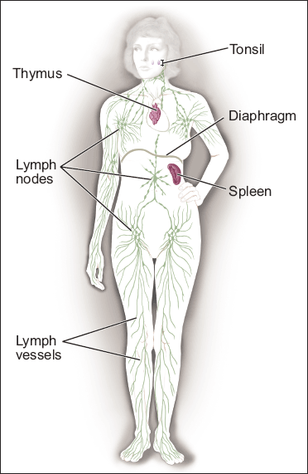
Εισαγωγή στα κακοήθη λεμφώματα
  Τα λεμφώματα είναι νεοπλάσματα του λεμφικού ιστού που χαρακτηρίζονται από παθολογικό πολλαπλασιασμό B ή T λεμφοκυττάρων στα λεμφικά όργανα.

Slide 29
ΑΔΡΗ ΤΑΞΙΝΟΜΗΣΗ ΚΑΚΟΗΘΩΝ ΛΕΜΦΩΜΑΤΩΝ ΚΑΤA WHO
Λέμφωμα Hodgkin
Νεοπλάσματα από Β-λεμφοκύτταρα
    Από Πρόδρομα Β-κύτταρα
    Από Ώριμα Β-κύτταρα
    Β-λεμφοϋπερπλασίες δυνητικώς κακοήθεις
Νεοπλάσματα από Τ-λεμφοκύτταρα
    Από Πρόδρομα Τ-κύτταρα
    Από Ώριμα Τ-κύτταρα
    Τ-λεμφοϋπερπλασίες δυνητικώς κακοήθεις
85%
Μη Hodgkin Λεμφώματα
15%
Jaffe ES, Harris NL, Stein H, Vardiman JW (Eds.). World Health Organization Classification of Tumors. Pathology and Genetics of Tumors of Haematopoietic and Lymphoid Tissues. Jaffe ES, Harris NL, Stein H, Vardiman JW (eds.). IARC Press: Lyon 2001

Slide 30
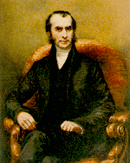
Λέμφωμα Hodgkin
Πρώτη περιγραφή το 1832 από τον Thomas Hodgkin
Αποτελούν το 11% των λεμφωμάτων
Διφασική ηλικιακή κατανομή με μία κορυφή μεταξύ της 2^{ης} και 3^{ης} δεκαετίας και μια δεύτερη μεταξύ της 5^{ης} και 6^{ης} δεκαετίας

Slide 31
ΛΕΜΦΩΜΑ HODGKIN
Δημογραφικά Δεδομένα
Επίπτωση 3/100.000 κατ’ έτος
Διάμεση ηλικία 30 έτη
Κατανομή ηλικίας δικόρυφη (20-30 και >50 ετών)
Υπεροχή αρρένων 1.3:1

Slide 32
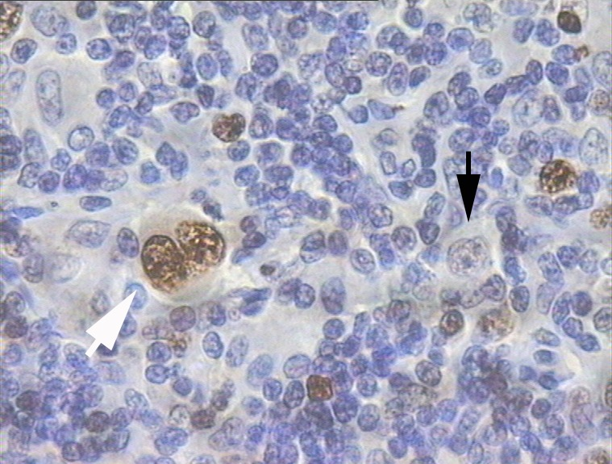
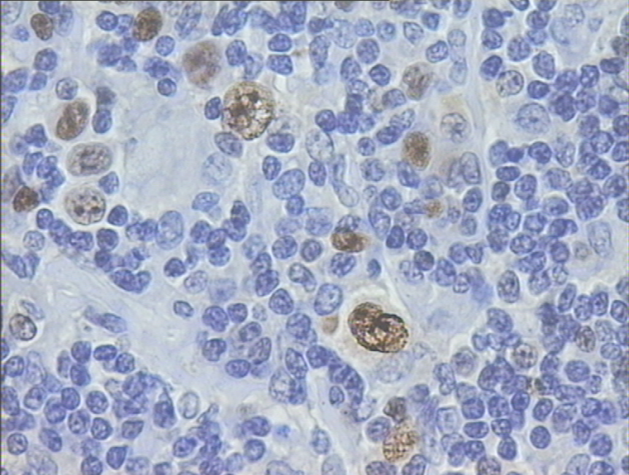
ΛΕΜΦΩΜΑ HODGKIN
Κυτταρική Προέλευση
Νεοπλασματικό κύτταρο: Διπύρηνο Reed-Sternberg ή μονοπύρηνο Hodgkin
Β-κυτταρική προέλευση
Πολύμορφος αντιδραστικός κυτταρικός πληθυσμός, πιθανή ίνωση
Πολύπλοκες αλληλεπιδράσεις μεταξύ νεοπλασματικών και αντιδραστικών κυττάρων μέσω κυτταροκινών
Ανίχνευση EBV στο 20-30% των ασθενών

Slide 33
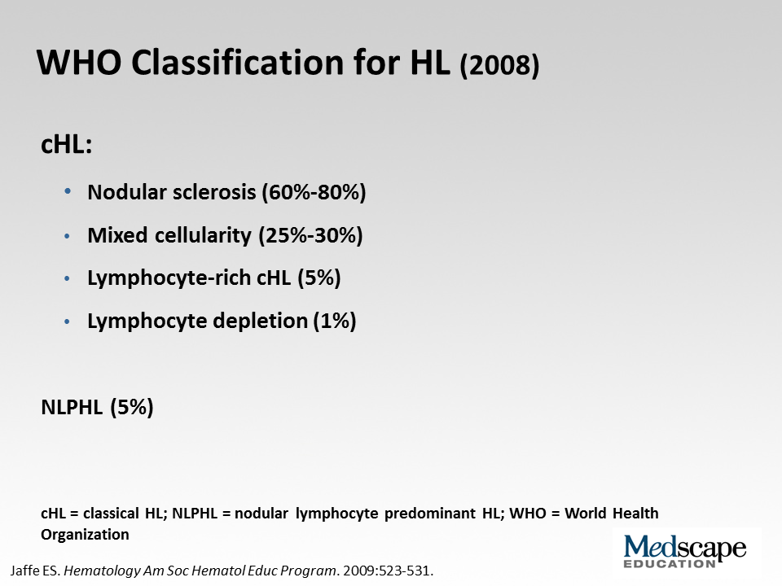

Slide 34
ΛΕΜΦΩΜΑ HODGKIN
Τρόποι Εκδήλωσης
Ασυμπτωματική διόγκωση επιπολής λεμφαδένων 60%
Διόγκωση επιπολής λεμφαδένων με Β-συμπτώματα 35%
Παρατεινόμενο εμπύρετο ή άλλα Β-συμπτώματα 3%
Βήχας, δύσπνοια στην κόπωση ή σύνδρομο άνω κοίλης <2%
Διεύρυνση μεσοθωρακίου σε τυχαία ακτινογραφία θώρακος <2%

Slide 35
ΛΕΜΦΩΜΑ HODGKIN
Άλλα Συμπτώματα
Κνησμός στο 15-25% των ασθενών κατά τη διάγνωση
Σπανιότερα συμπτώματα
• προκλητό άλγος με τη λήψη αλκοόλ (θώρακας, οσφύς)
• οσφυαλγία ή άλγος νεφρικών χωρών
• εντοπισμένο οστικό άλγος
• συμπτωματολογία πίεσης νευρικών ριζών
• παρανεοπλασματικές εκδηλώσεις

Slide 36
HD/ Κλινικές Εκδηλώσεις
Συμπτώματα & Σημεία Ποσοστό εμφάνισης
Λεμφαδενοπάθεια 90
Μάζα μεσοθωρακίου 60
“B” συμπτώματα 30
Πυρετός, απώλεια ΣΒ, νυκτερινοί ιδρώτες
Ηπατοσπληνομεγαλία 25
Η νόσος εντοπίζεται κυρίως στους τραχηλικούς και υπερδιαφραγματικούς παραορτικούς λεμφαδένες σε ποσοστό 75%
Ο γενικευμένος κνησμός αποτελεί χαρακτηριστικό σύμπτωμα αλλά δεν ανευρίσκεται πάντα
Διήθηση του μυελού των οστών σε ποσοστό 10%

Slide 37
ΛΕΜΦΩΜΑ HODGKIN
Ανατομική Εντόπιση Ι
Τραχηλικοί-υπερκλείδιοι 80-85%
Μεσοθωράκιο 50-60%
Μασχαλιαίοι 25%
Βουβωνικοί 12%
Επιτροχίλιοι, υποκλείδιοι <1%

Slide 38
ΛΕΜΦΩΜΑ HODGKIN
Ανατομική Εντόπιση ΙΙ
Σπλην 9% (30-35*)
Πνεύμων 7%
Μυελός των οστών 6%
Ηπαρ 5%
Οστά 2%
Δακτύλιος Waldeyer 1-2%
Θωρακικό τοίχωμα <1%
* Μετά από χειρουργική σταδιοποίηση

Slide 39
ΛΕΜΦΩΜΑ HODGKIN
Αιματολογικά Ευρήματα
Αναιμία 35%
Λευκοκυττάρωση 45% (≥15x10⁹/l σε 15%) (ουδετερόφιλη)
Λεμφοπενία 35%
Ηωσινοφιλία 8%
Θρομβοκυττάρωση 25%
ΤΚΕ ≥50 45% (≥100 σε 15%)

Slide 40
ΛΕΜΦΩΜΑ HODGKIN
Βιοχημικά Ευρήματα
↑ CRP 75%
↑ LDH 30%
↑ Αλκαλική Φωσφατάση/γGT 20%
↑ β₂-μικροσφαιρίνη 30%
↑ α₂-σφαιρίνες
↑ Ινωδογόνο
↑ Φερριτίνη
↑ Απτοσφαιρίνες

Slide 41
MH HODGKIN ΛΕΜΦΩΜΑΤΑ

Slide 42
ΜΗ HODGKIN ΛΕΜΦΩΜΑΤΑ
Δημογραφικά Δεδομένα και Κυτταρική Προέλευση
Επίπτωση 15/100.000 κατ’ έτος με αυξητικές τάσεις
Διάμεση ηλικία περίπου 60 έτη
Εκθετική αύξηση με την αύξηση της ηλικίας
Μικρή υπεροχή αρρένων
Β-προέλευσης στο 85% έναντι Τ-προέλευσης στο 15%

Slide 43
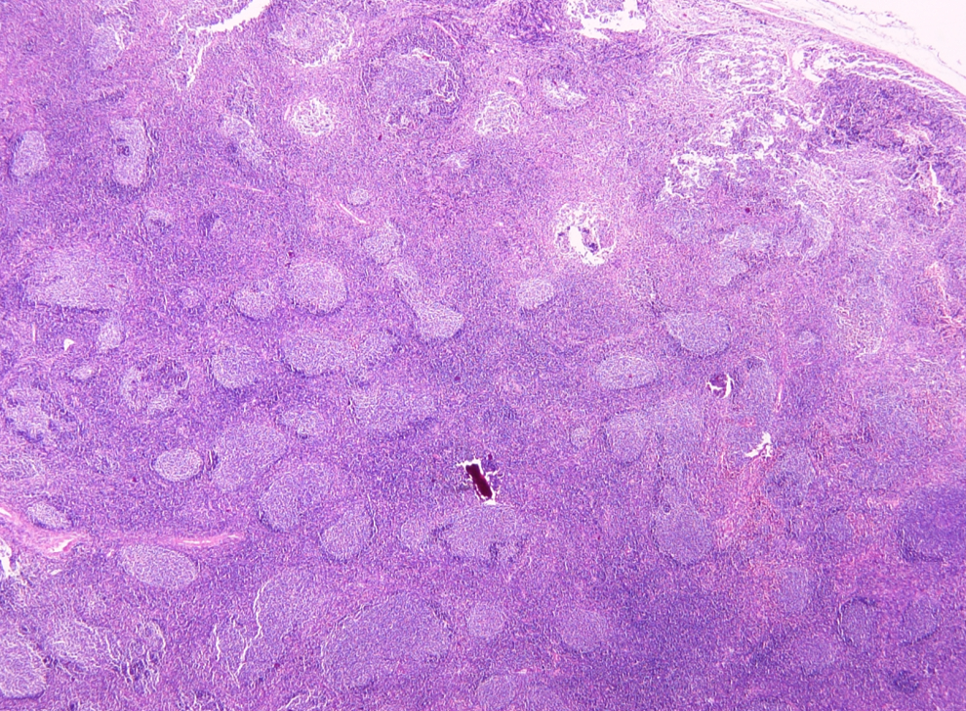
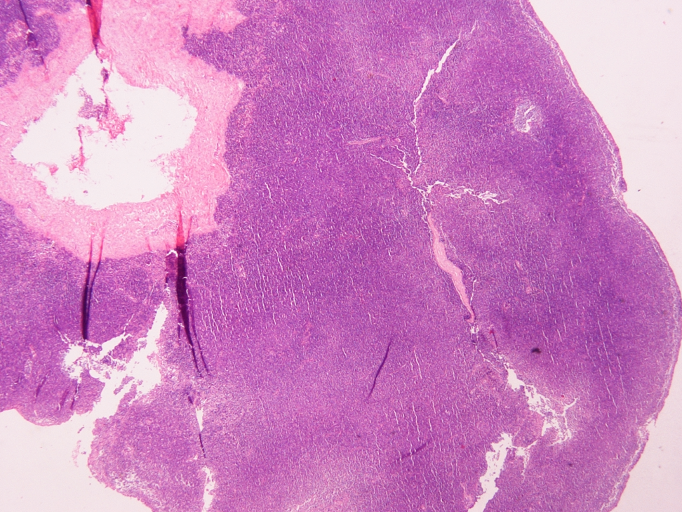
ΜΗ HODGKIN ΛΕΜΦΩΜΑΤΑ
Κύρια Ιστολογικά Χαρακτηριστικά
Μέγεθος νεοπλασματικού κυττάρου (μικρό – μεγάλο – μεικτοί πληθυσμοί)
Πρότυπο ανάπτυξης (οζώδες ή διάχυτο)

Slide 44
ΜΗ HODGKIN ΛΕΜΦΩΜΑΤΑ
Ιστολογική Ταξινόμηση ΙΙ- Λεμφώματα από Ωριμα Β-λεμφοκύτταρα
Χρονία Λεμφογενής Λευχαιμία / Λέμφωμα από μικρά λεμφοκύτταρα
Β- Προλεμφοκυτταρική Λευχαιμία
Λεμφοπλασματοκυτταρικό Λέμφωμα / Μακροσφαιριναιμία Waldenstrom)
Οζώδη Λεμφώματα
Λέμφωμα από κύτταρα του Μανδύα
Λευχαιμία από Τριχωτά Κύτταρα
Σπληνικό Λέμφωμα Οριακής Ζώνης
Εξωλεμφαδενικό Λέμφωμα Οριακής Ζώνης (MALT)
Λεμφαδενικό Λέμφωμα Οριακής Ζώνης
Διάχυτο Λέμφωμα από Μεγάλα Κύτταρα
Πρωτοπαθές Λέμφωμα Μεσοθωρακίου από Μεγάλα Κύτταρα
Ενδαγγειακό Λέμφωμα από Μεγάλα Κύτταρα
Πρωτοπαθές Λέμφωμα Κοιλοτήτων
Λέμφωμα Burkitt
Πολλαπλούν Μυέλωμα, MGUS και συγγενείς διαταραχές

Slide 45
ΜΗ HODGKIN ΛΕΜΦΩΜΑΤΑ
Ιστολογική Ταξινόμηση ΙΙΙ- Λεμφώματα από Ωριμα Τ- και ΝΚ-λεμφοκύτταρα
Λευχαιμικά/Διάχυτα
Δερματικά
Αλλα
Εξωλεμφαδενικά
Λεμφαδενικά
Τ- Προλεμφοκυτταρική Λευχαιμία
Λευχαιμία από μεγάλα Τ-κοκκιώδη λεμφοκύτταρα
Λευχαιμία από ΝΚ-κύτταρα
Τ-λευχαιμία/λέμφωμα ενηλίκων
Σπογγοειδής Μυκητίαση
Σύνδρομο Sezary
Πρωτοπαθές Δερματικό Αναπλαστικό Λέμφωμα
Λεμφωματοειδής Βλατίδωση
Εξωλεμφαδενικό ΝΚ/Τ λέμφωμα ρινικού τύπου
Τ- Λέμφωμα τύπου Εντεροπάθειας
Ηπατοσπληνικό Τ-λέμφωμα
Τ- Λέμφωμα τύπου Υποδερματίτιδος
Αγγειοανοσοβλαστικό Τ-Λέμφωμα
Περιφερικό Τ-Λέμφωμα, χωρίς περαιτέρω διευκρίνιση
Αναπλαστικό Λέμφωμα από Μεγάλα Κύτταρα

Slide 47
ΜΗ HODGKIN ΛΕΜΦΩΜΑΤΑ
Αιτιολογικοί Παράγοντες
Epstein-Barr
Helicobacter pylori
HTLV-I
HCV
HIV, Ανοσοανεπάρκειες και Ιατρογενής Ανοσοκαταστολή
Ανθρώπειος Ερπητοϊός 8 (HHV-8)
Λέμφωμα Burkitt, Λεμφ. κοκκιωμάτωση
T-λεμφώματα, Ανοσοκατεσταλμένοι
MALT Λεμφώματα
Τ-Λευχαιμία/Λέμφωμα Ενηλίκων
SLMZ, DLBCL
Πρωτοπαθή Λεμφώματα Κοιλοτήτων

Slide 48
ΜΗ HODGKIN ΛΕΜΦΩΜΑΤΑ
Μοριακά Χαρακτηριστικά
Μοριακή Βλάβη | Υπεύθυνο Γονίδιο | Τύπος Λεμφώματος
t (14;18) | bcl-2 | Οζώδες
t (11;14) | bcl-1 | Από Κύτταρα Μανδύα
t (8;14) ή t (2;8) ή t (8;22) | c-myc | Λέμφωμα Burkitt
t (2;5) | ALK | Αναπλαστικό
t (9;14) | PAX-5 | Λεμφοπλασματοκυτταρικό
t (11;18) | API2/MLT | MALT χαμηλής κακοηθείας
t (1;14) | bcl-10 | MALT

Slide 49
ΜΗ HODGKIN ΛΕΜΦΩΜΑΤΑ
Εντόπιση
Λεμφαδενικά με ή χωρίς εξωλεμφαδενικές εντοπίσεις
Προσβολή ασυνήθων λεμφαδενικών ομάδων συχνότερα από το λέμφωμα Hodgkin
Πρωτοπαθή Εξωλεμφαδενικά

Slide 50
ΜΗ HODGKIN ΛΕΜΦΩΜΑΤΑ
Τρόποι Εκδήλωσης
Ασυμπτωματική διόγκωση επιπολής λεμφαδένων
Διόγκωση επιπολής λεμφαδένων με Β-συμπτώματα
Παρατεινόμενο εμπύρετο
Συμπτώματα ως επί νεοπλασμάτων συμπαγών οργάνων (εξωλεμφαδενικά)
Πιεστικά φαινόμενα
Αμιγής σπληνομεγαλία
Νευρολογική συνδρομή

Slide 51
ΜΗ HODGKIN ΛΕΜΦΩΜΑΤΑ
Αιματολογικά Ευρήματα
Αναιμία
Λευκοκυττάρωση
    ουδετερόφιλη
    λευχαιμική εικόνα
Ηωσινοφιλία (T-λεμφώματα)
Θρομβοκυττάρωση ή θρομβοπενία
Αυξημένη ΤΚΕ

Slide 52
ΜΗ HODGKIN ΛΕΜΦΩΜΑΤΑ
Βιοχημικά Ευρήματα
↑ LDH (αρκετά συνήθεις οι μεγάλες αυξήσεις, >2x, ενίοτε έως και 40-50x)
↑ Αλκαλική Φωσφατάση/γGT
↑ β₂-μικροσφαιρίνη
Υπερουριχαιμία
↑ α₂-σφαιρίνες
↑ Ινωδογόνο
↑ CRP

Slide 53
ΛΕΜΦΩΜΑΤΑ
Σταδιοποίηση
Σύστημα Ann-Arbor:
- Ευρεία κλινική εφαρμογή, αλλά είναι σχεδιασμένο για το λέμφωμα Hodgkin
- Μικρότερη διακριτική ικανότητα όσον αφορά την πρόγνωση στα μη-Hodgkin λεμφώματα
Ειδικά Συστήματα Σταδιοποίησης
      Λεμφώματα Στομάχου
      Τ- Δερματικά Λεμφώματα
      Πρωτοπαθή Λεμφώματα ΚΝΣ

Slide 54
Λεμφώματα: Σταδιοποίηση
Στάδιο νόσου: όρος που χρησιμοποιείται για να περιγράψει την έκταση του λεμφώματος I και II εντοπισμένη νόσος, ενώ III και IV γενικευμένη.
Κάθε στάδιο διακρίνεται περαιτέρω κατηγορίες A, B και E
  A: Απουσία συστηματικών συμπτωμάτων
  B: Παρουσία συστηματικών συμπτωμάτων ( πυρετός, νυκτερινοί ιδρώτες και απώλια ΣΒ)
  E: Επέκταση της νόσου από τους λεμφαδένες σε συμπαγή όργανα

Slide 55
Η σταδιοποίηση των ασθενών γίνεται με:
Ιστορικό
Αντικειμενική εξέταση
Γεν. Αίματος, βιοχημικός έλεγχος, LDH
CT τραχήλου, θώρακος, άνω-κάτω κοιλίας
Οστεομυελική βιοψία
PET/CT scan
Άλλες εξετάσεις επί κλινικών ενδείξεων (ΚΝΣ, καρδιά, κλπ.)
Notes:
CBC, complete blood cell count; CNS, central nervous system; CT, computed tomography; H, history; LDH, lactate dehydrogenase; P, physical; PET, positron emission tomography.

Slide 56
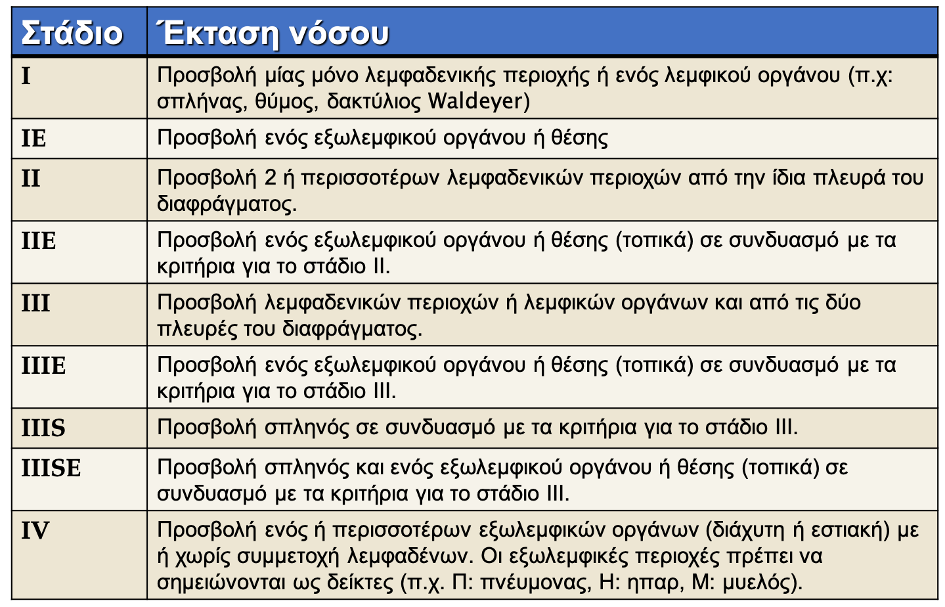
Σταδιοποίηση κατά Ann Arbor

Slide 57
Σταδιοποίηση κατά Ann Arbor
Για όλα τα στάδια
Α | Χωρίς Β συμπτωματολογία.
Β | Πυρετός (>38ºC), νυκτερινοί ιδρώτες, απώλεια βάρους (10% ΣΒ σε 6 μήνες).
Τροποιήσεις κατά Cotswold | Ογκώδης νόσος μεσοθωρακίου: εάν η μέγιστη διάμετρος της μάζας μεσοθωρακίου είναι ίση ή μεγαλύτερη από το 1/3 της διαθωρακικής διαμέτρου στο ύψος των πλευροδιαφραγματικών γωνιών στην απλή ακτινογραφία θώρακος, ή εάν η μέγιστη διάμετρος της μάζας είναι ≥ 10cm. Ο αριθμός των ανατομικών λεμφαδενικών περιοχών που έχουν προσβληθεί θα πρέπει να σημειώνεται ως δείκτης (π.χ. II₃).
Carbone PP, et al. Cancer Res. 1971;31:1860-1861. Lister TA, et al. J Clin Oncol. 1989;7:1630-1636.

Slide 58
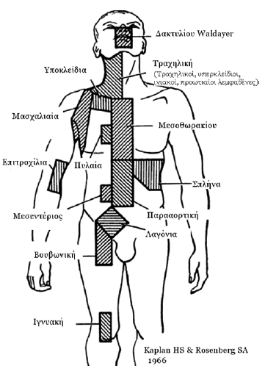
Οι λεμφαδενικές περιοχές στη σταδιοποίηση Ann Arbor

Slide 59
Λεμφώματα: Πρόγνωση

Slide 60
Λέμφωμα Hodgkin: Προγνωστικοί παράγοντες
Κλινικό στάδιο της νόσου
Στάδιο Ι- ΙΙ → Περιορισμένη νόσος
Στάδιο ΙΙΙ- IV → Προχωρημένη νόσος
Παρουσία Β συμπτωματολογίας
Ογκώδης νόσος μεσοθωρακίου

Slide 61
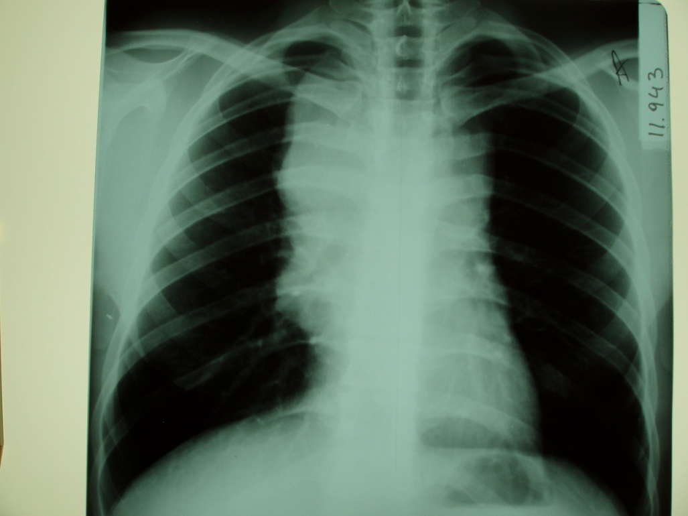
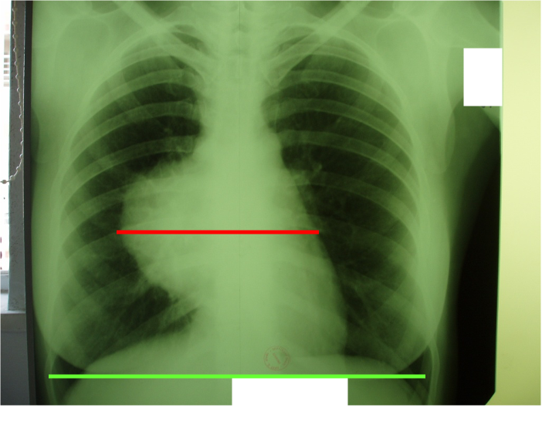
HL: Προσβολή μεσοθωρακίου
Ορισμός ΟΝΜ: (Μέγιστη εγκάρσια διάμετρος μάζας μεσοθωρακίου) / (εσωτερική εγκάρσια διάμετρος θωρακικού κλωβού) ≥ 1/3
Πτωχή η συσχέτιση με το μέγεθος της μάζας στην αξονική τομογραφία (συμφωνία περί ογκώδους ή μη της νόσου 60-80%, όταν αυτή ορίζεται ως μάζα ≥7 ή ≥10 εκ.)

Slide 62
ΘΕΡΑΠΕΙΑ ΛΕΜΦΩΜΑΤΟΣ HODGKIN
Προγνωστική ταξινόμηση
Περιορισμένα στάδια
I και II χωρίς π.κ
Ενδιάμεσα στάδια
I and IIA με π.κ
IIB με π.κ.: a, b
Προχωρημένα στάδια
IIB με π.κ: c, d ??
ΙΙΙ και IV
Παράγοντες Κινδύνου (π.κ.)
a. A+ΤΚΕ>50 ή B+ΤΚΕ>30
b. ≥3 (or 4) προσβεβλημένες λεμφαδενικές περιοχές
c. Ογκώδης νόσος μεσοθωρακίου
d. Εξωλεμφαδενική νόσος

Slide 63
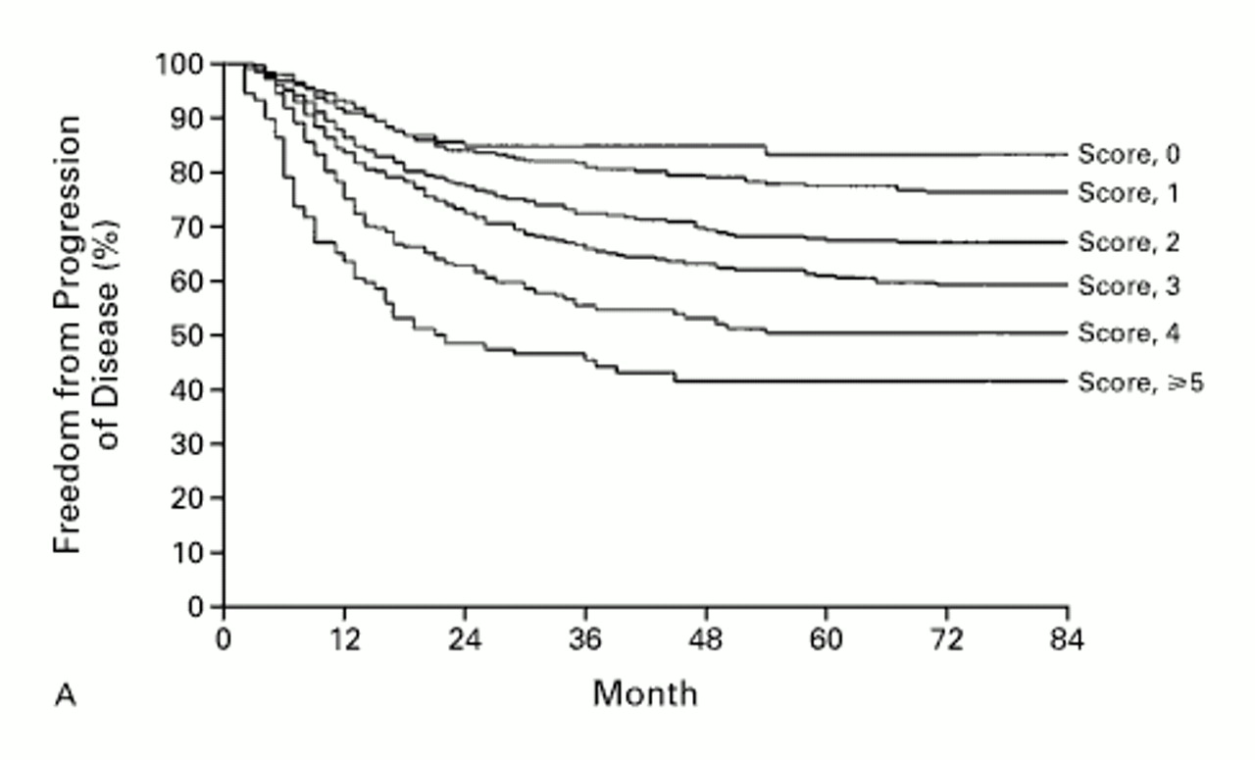
Προγνωστικοί Παράγοντες για την Προχωρημένη Νόσο The International Prognostic Score (IPS)
Αρνητικοί προγνωστικοί παράγοντες
- Age ≥45 yrs
- Male gender
- Stage IV
- Hemoglobin <10.5 g/dl
- WBC ≥15x10⁹/l
- Lymphocytes <0.6x10⁹/l or <8%
- Albumin <4g/dl
Hasenclever & Diehl, N Engl J Med 1998; 338: 506-514

Slide 65
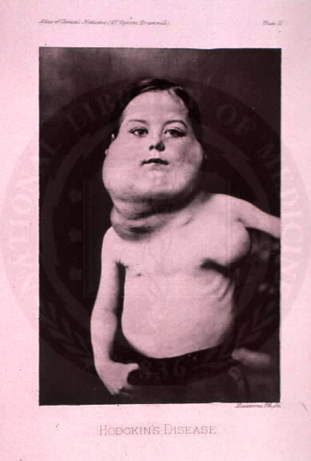
HL: ΙΣΤΟΡΙΚΟΙ ΘΕΡΑΠΕΥΤΙΚΟΙ ΣΤΑΘΜΟΙ
Thomas Hodgkin 1832
Θεραπευτικό οπλοστάσιο: χειρουργική αφαίρεση, αρσενικό, φυτικές ουσίες, φροντίδα
Dorothy Reed
H πρόγνωση της νόσου είναι πτωχή. Ολοι οι ασθενείς καταλήγουν σε 3-4 χρόνια. Η αφαίρεση του όγκου δεν ωφελεί και η νόσος υποτροπιάζει. Οι ασθενείς καταλήγουν εν μέσω φαινομένων καχεξίας, φυματίωσης και άλλων λοιμώξεων.
1950: Ακτινοθεραπεία →V Peters
1964: MOPP→ De Vita, T Frei, P Carbone, G Canellos
1975: ABVD→ G Bonadonna
2002: Stanford V→ S Rosenberg, S Horning, R Hoppe
2003: BEACOPP→ V Diehl

Slide 66
Θεραπεία 1^{ης} γραμμής για το HL
Ο συνδυασμός ABVD με ή χωρίς ΑΚΘ αποτελεί αποτελεσματική θεραπεία για τη HD και θεωρείται από τους περισσότερους ερευνητές το gold standard της θεραπείας
ΕΕΕΝ στα 10 έτη: 80-85% στα αρχικά στάδια 50-65% στα προχωρημένα στάδια
Η GHSG προτείνει το συνδυασμό BEACOPP ως θεραπείας 1^{ης} γραμμής στα προχωρημένα στάδια της νόσου

Slide 67
ΧΜΘ για το HL
ΧΜΘ | Φάρμακα | Δόση (mg/m2) | Χορήγηση | Ημέρες θεραπείας
ABVD Κάθε 28 ημέρες | Ανδριαμυκίνη Μπλεομυκίνη Βινμπλαστίνη Δακαρβαζίνη | 25 10 6 375 | i.v i.v i.v i.v | 1+15 1+15 1+15 1+15
BEACOPP Baseline/ escalated Κάθε 21 ημέρες | Μπλεομυκίνη Ετοποσίδη Ανδριαμυκίνη Κυκλοφωσφαμίδη Βινκριστίνη Προκαρβαζίνη Πρεδνιζόνη | 10 100/200 25/35 650/1250 1.4 100 40 | i.v i.v i.v i.v i.v p.o p.o | 8 1-3 1 1 8 1-7 1-14

Slide 68
ΧΜΘ-Rituximab
Καθιερωμένη θεραπεία 1ης γραμμής σε όλους τους ασθενείς με DLBCL: R-CHOP

Slide 69
Πορεία νόσου
31/8/2021: υποτροπή της νόσου με λεμφαδενοπάθεια σε παραορτικούς, λαγόνιους λεμφαδένες και νέες συμπαγείς αλλοιώσεις αλλοιώσεις στον υποδόριο ιστό στη δεξιά γλουτιαία χώρα, στην οπίσθια επιφάνεια των μηρών άμφω και στη μεσότητα της αριστερής κνήμης.
2/9/2021- 8/1/2022: 6 κύκλοι Glofitamab (σε πρόγραμμα πρώιμης πρόσβασης) με αποτέλεσμα η ασθενής να πετύχει εκ νέου CMR
22/1/2022: Ο ασθενής έλαβε θεραπεία CAR T-cell με το κυτταρικό προϊόν Axi-cell χωρίς ιδιαίτερες ανεπιθύμητες ενέργειες.
17/10/2022: Last f-up: CMR
Overall OS: 53+ months

Slide 70

ΕΥΧΑΡΙΣΤΩ ΓΙΑ ΤΗΝ ΠΡΟΣΟΧΗ ΣΑΣ

